Slide 1
«Городской туристический праздник для пенсионеров»

Slide 2
Цель практики: расширение возможностей участия граждан старшего поколения в культурных, оздоровительных и иных досуговых мероприятиях, создание дополнительных условий социализации старшего поколения, улучшение качества жизни в современных реалиях.
Задачи практики:
Пропаганда здорового образа жизни
Содействие развитию творческих способностей пожилых людей
Вовлечение в совместную активную деятельность, находясь на пенсии
Формирование позитивного жизнелюбивого имиджа современного пожилого человека

Slide 3
Краткое описание практики
Городской туристический праздник для пенсионеров проводится 1 раз в год, начиная с 2014 года.
Каждый год – тематика праздника обязательно меняется, в зависимости от тематики Года России. Но, неизменно, этот праздник посвящается месячнику пенсионеров Свердловской области и Дню национальностей Свердловской области.
В празднике принимают участие не работающие пенсионеры, объединенные в команды по 10 человек по следующим признакам: по месту жительства (команды ЖЭКов) и по месту бывшей работы ( по различным отраслям).
Все команды, по заранее проведенной жеребьёвке проходят этапы праздника: «Визитка», «Спорт», «Медицина», «Национальные блюда Урала», «Культура» (песенно – частушечный), развлекательные этапы – «Секрет рюкзака» и «Собери букет!». Заранее участники готовят только «Визитку» и «Национальные блюда Урала». Остальные этапы – импровизационные.
Выступления команд оценивает «высокое жюри», в состав которого входят: Глава ГО «Город Лесной», начальник Управления социальной защиты населения, представители Городской Думы, представители общественных организаций города.
Каждой команде присваивается отдельная номинация, в которой они проявили себя наиболее ярко.
Все команды получают поощрительные призы.
Обязательная традиция праздника – зажжение Большого костра Дружбы, который горит в течение всего мероприятия.
В 2017 году (Год экологии России) – зародилась еще одна традиция: 11 общественных организация не работающих пенсионеров, на территории, выделенных парком, разбили свои грядки с цветами и садовыми растениями. На городском туристическом празднике для пенсионеров все активисты по выращиванию грядок получают Благодарственные от Отдела культуры.
Ежегодно к реализации практики привлекаются новые социальные партнеры.

Slide 4
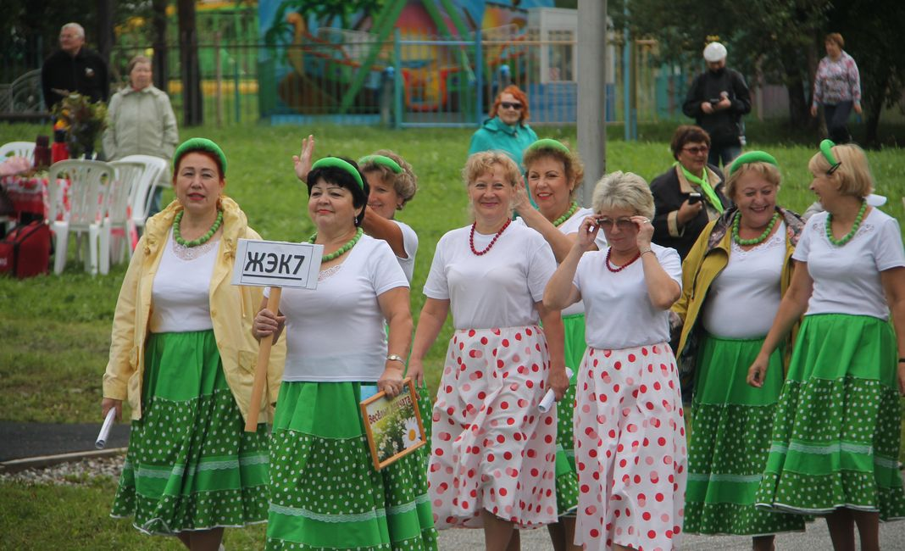
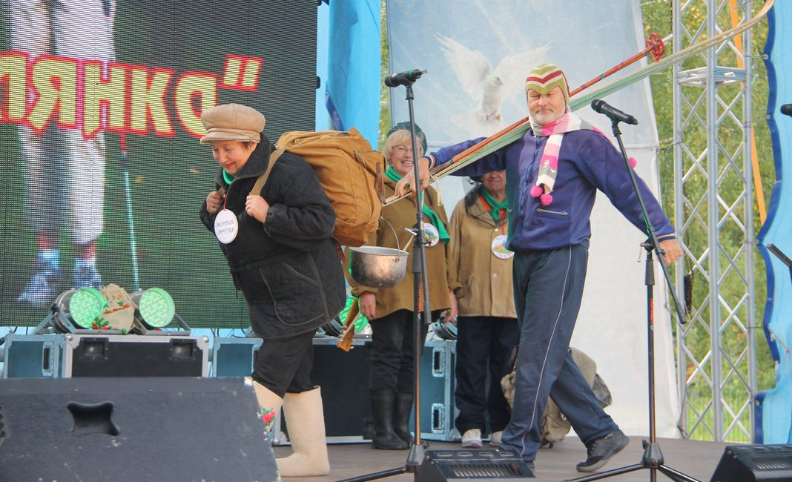
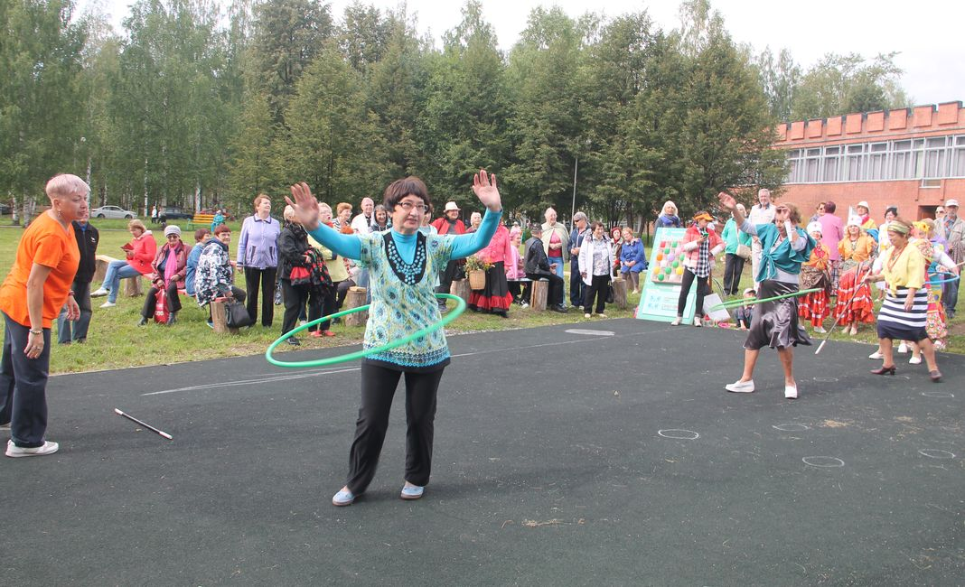

Slide 5
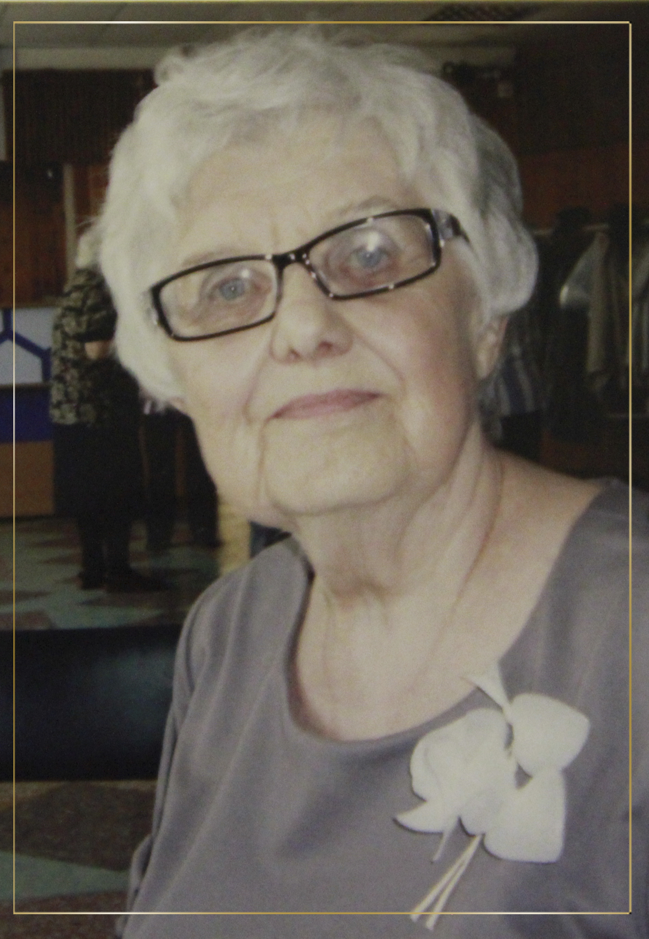
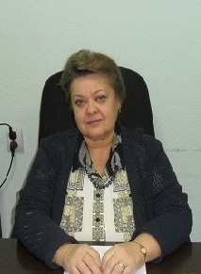
Команда проекта
Федоровская Марина Николаевна, художественный руководитель Муниципального бюджетного учреждения «Парк культуры и отдыха».
marina.fedorovskaja@yandex.ru
Викторова Людмила Сергеевна, председатель местного отделения областной Свердловской общественной организации ветеранов войны, труда, боевых действий, государственной службы, пенсионеров города Лесного.
Машукова Наталья Александровна, директор Автономной некоммерческой организации «Центр правовой и социальной поддержки населения городского округа «Город Лесной».
namashukova@yandex.ru

Slide 6
Результаты внедрения практики
Муниципальная практика стала городской традицией, вызвав большой интерес у жителей города новой формой массового праздника.
Количество команд – участниц муниципальной практики увеличивается с каждым годом, тем самым вовлекая в активную социальную среду всё больше и больше пожилых людей.
Расширяется круг социальных партнеров, включенных в реализацию проекта.

Slide 7
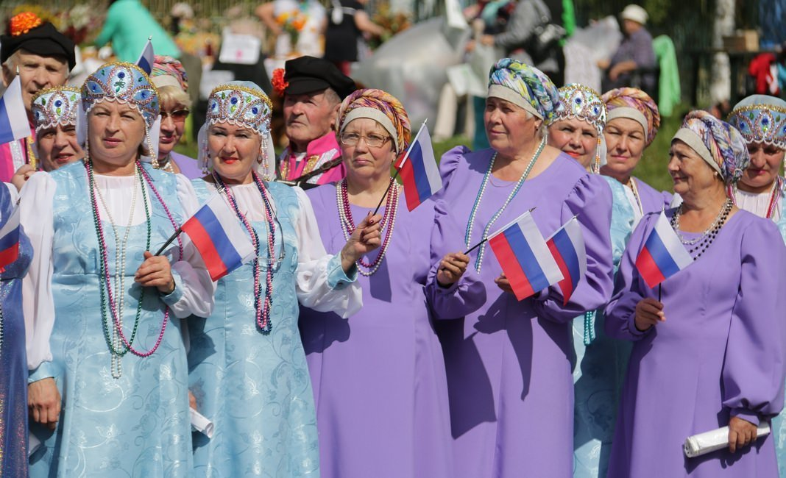
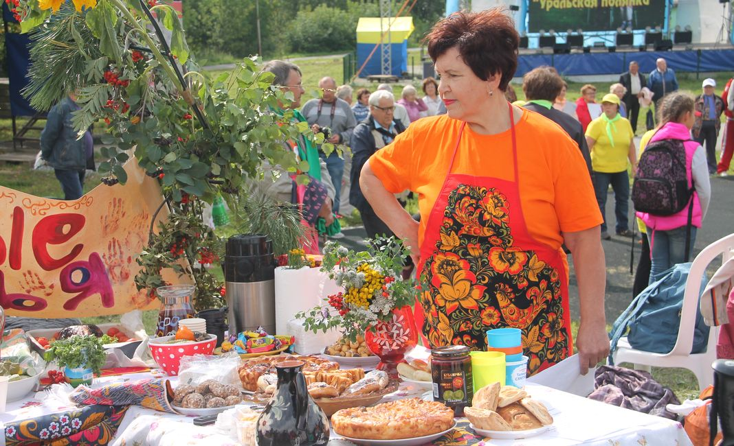
Продвижение практики
Еженедельная газета «Вестник» ООО «Трансинформ»
http://vestnik-lesnoy.ru/jenergija-i-junosheskij-zador/
Телестудия «Спектр-МАИ» ООО «Трансинформ»
https://www.youtube.com/watch?time_continue=4&v=_4u_e7_l194&feature=emb_logo

Slide 8
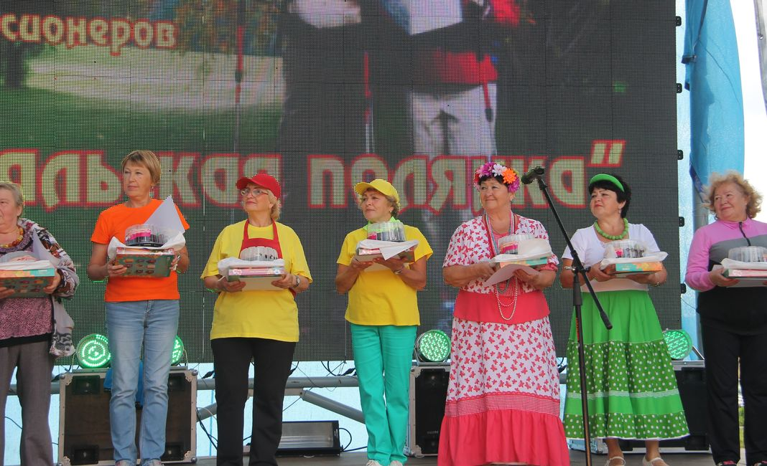
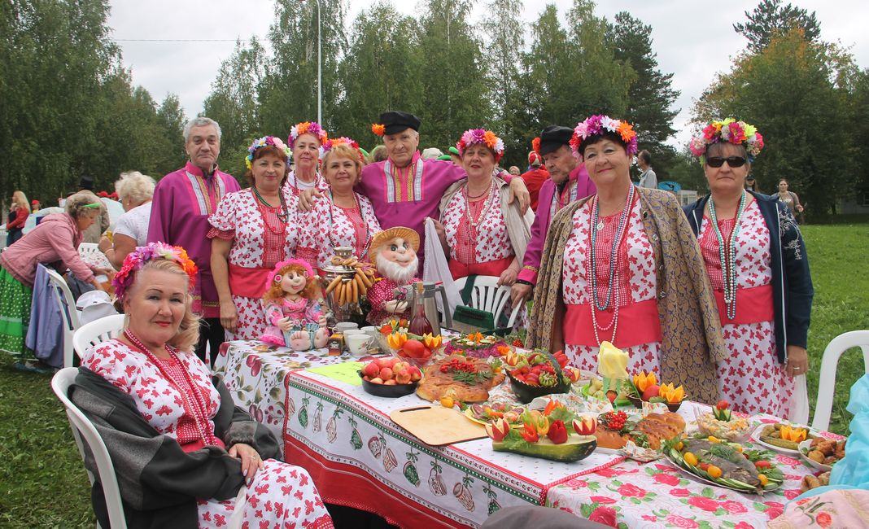
Перспективы развития практики
Продолжать развитие практики
Внедрять новые традиции в контексте тематики практики
Развивать социальное партнёрство

